Slide 1
Использование метода сенсорной интеграции в коррекционной работе с детьми.

Slide 7
Развитие артикуляционной моторики «Вкусный виноград»

Slide 8
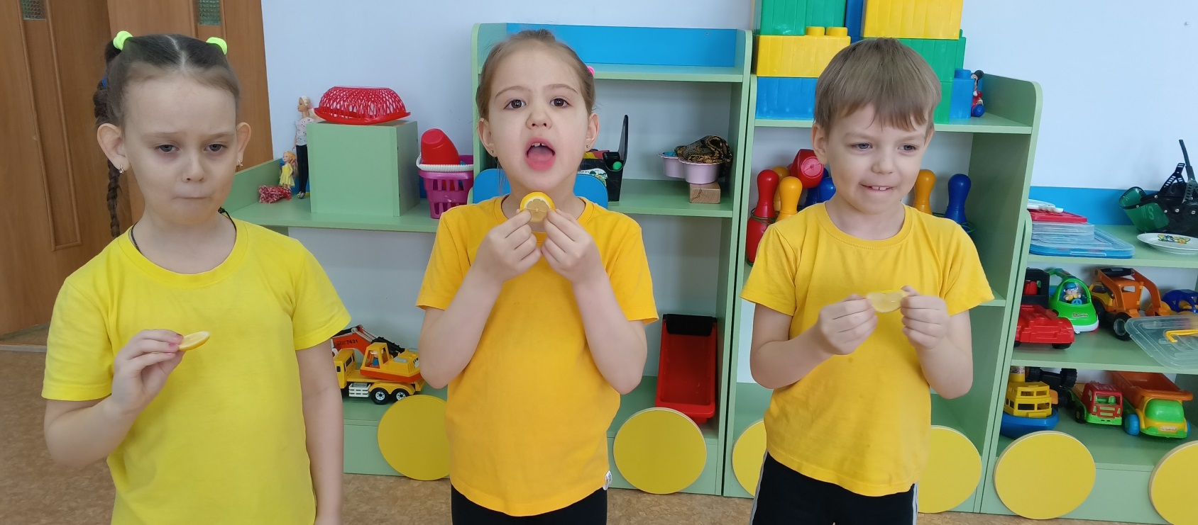
Такой разный лимон

Slide 9
Развитие мимических мышц «Веселые усачи»

Slide 10
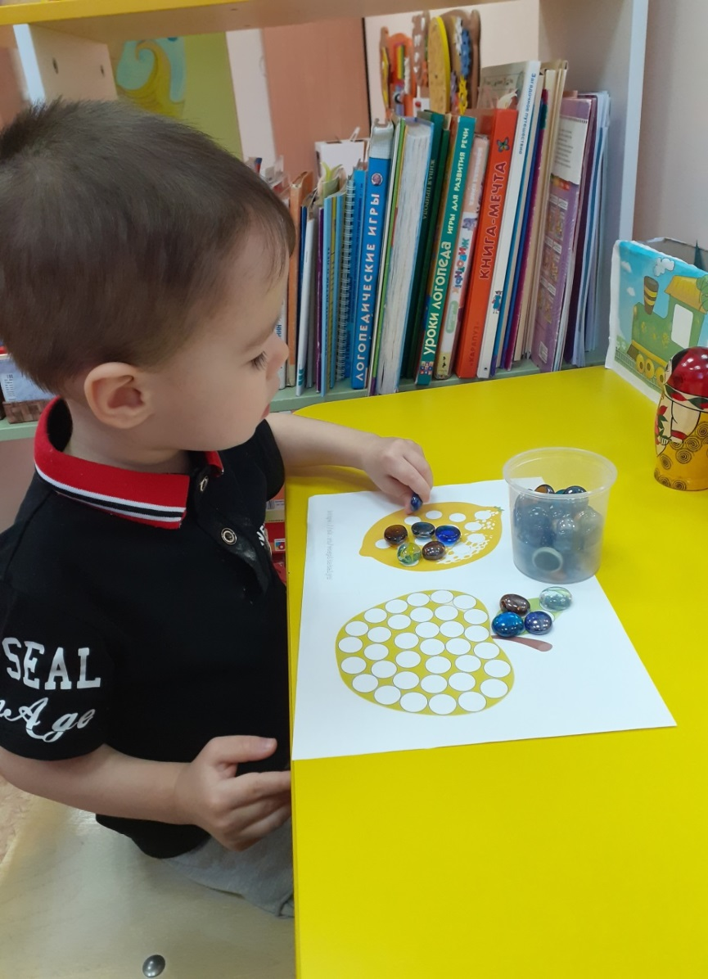
Развитие мелкой моторики

Slide 11
Игры с каркаде

Slide 12
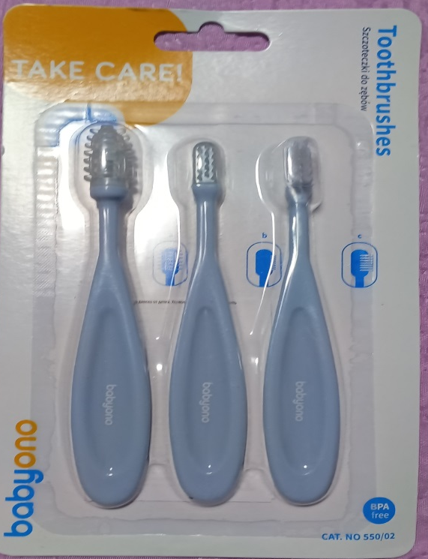
Логопедический массаж, самомассаж основанный на использовании мультисенсорных инструментов. (Природный материал, логопедические зонды, зондозаменители, щетками аметиста, камнями булыжника, массаж ракушкой, похлопывание розмарином по щекам, ароматизированное масло).

Slide 13
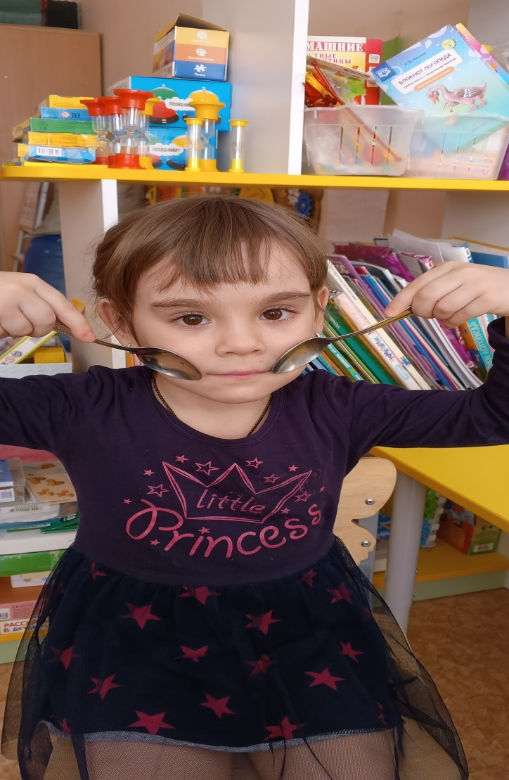

Slide 14
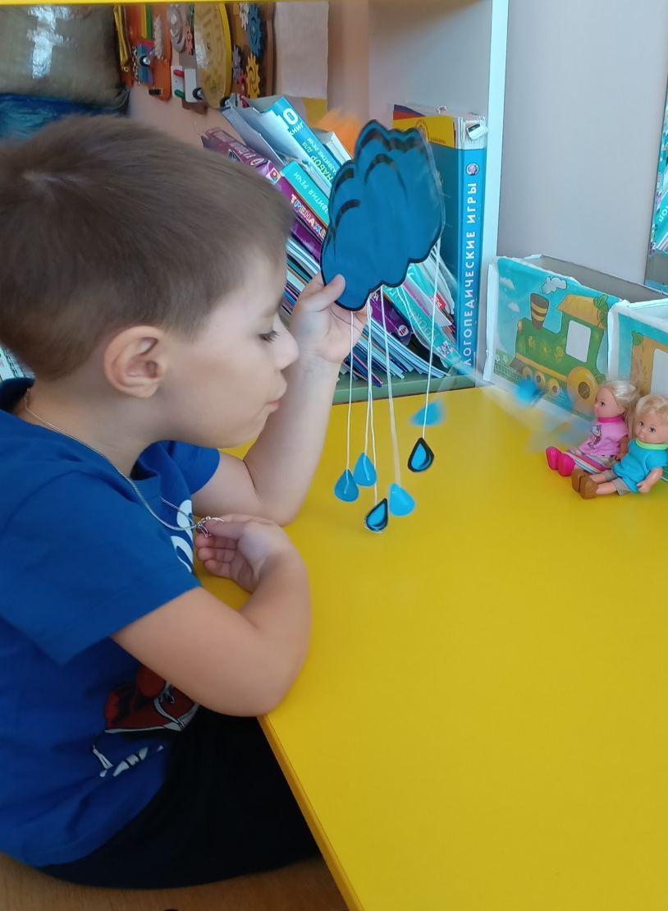
Развитие целенаправленной воздушной струи

Slide 17
Формирование слоговой структуры речи

Slide 18
Сенсорно-интегративная логоритмика. Интеграция речи и движения.

Slide 20
Сенсорно-интегративные интенсивы для детей с родителями.

Slide 22
ВЫВОДЫ

Slide 23
СПАСИБО ЗА ВНИМАНИЕ!!!

